Slide 1
Task 14: Final Presentation

Slide 2
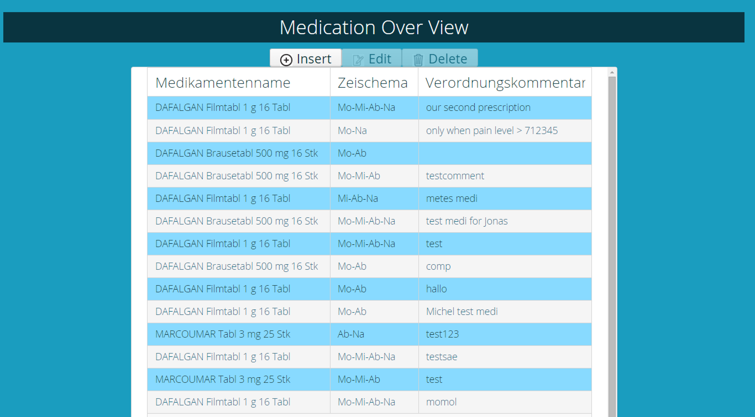
Demo

Slide 3
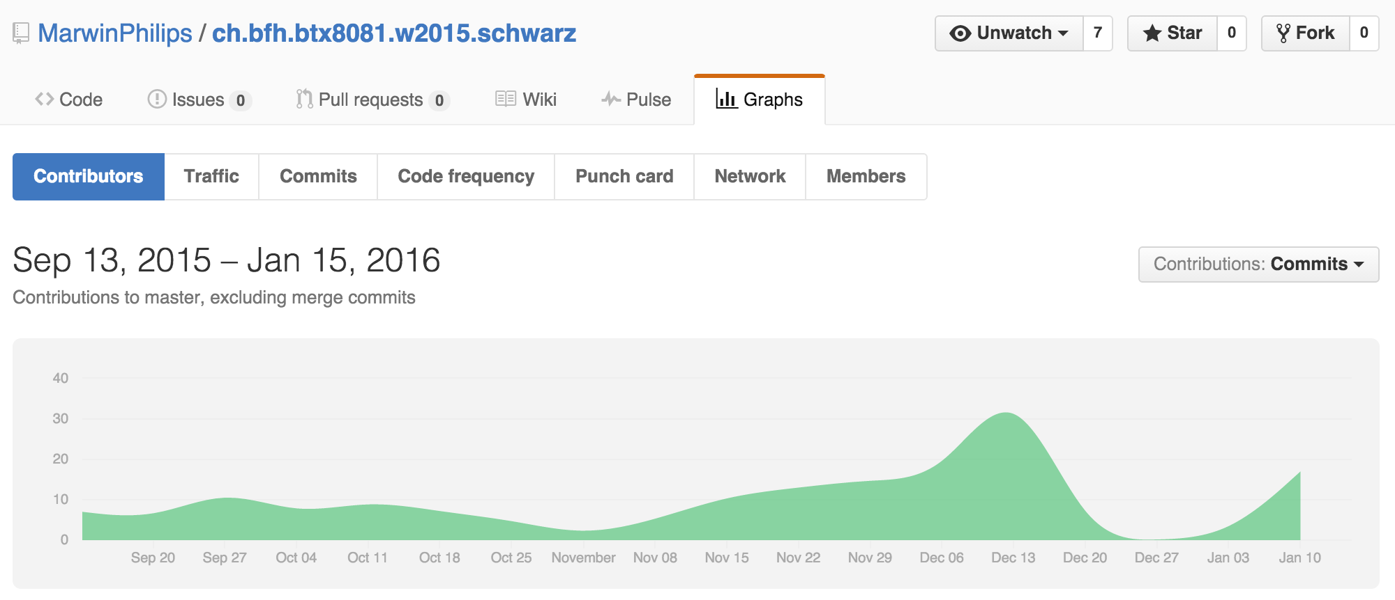
Contributions

Slide 4
<Platzhalter für jedes Teammitglied>

